Slide 1

CHÀO MỪNG QUÝ THẦY CÔ
CÙNG CÁC EM HỌC SINH LỚP 1
ĐẾN VỚI TIẾT HỌC VẦN

Slide 2

Khởi động

Slide 3
BÐ cã ®Üa lª.
Ở hå cã c¸ cê.

Slide 4
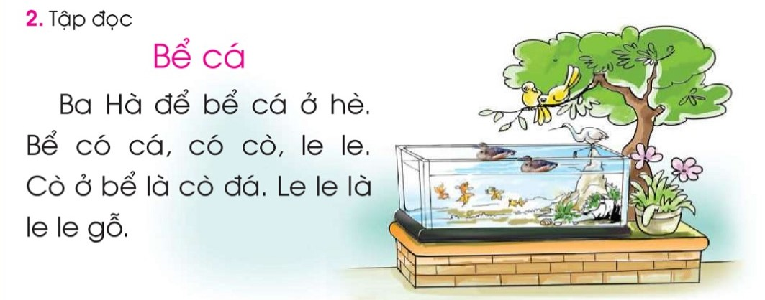

Slide 5

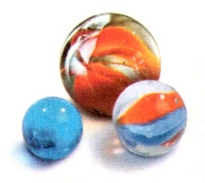
Bµi 16
gh

Slide 6

g
g
h

Slide 7
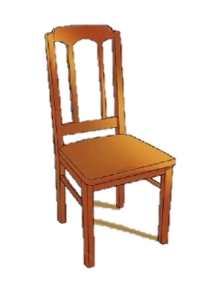

1. Lµm quen
ghÕ gç
ghÕ
gç
ghÕ gç
ghÕ gç
Gh
gh

Slide 8
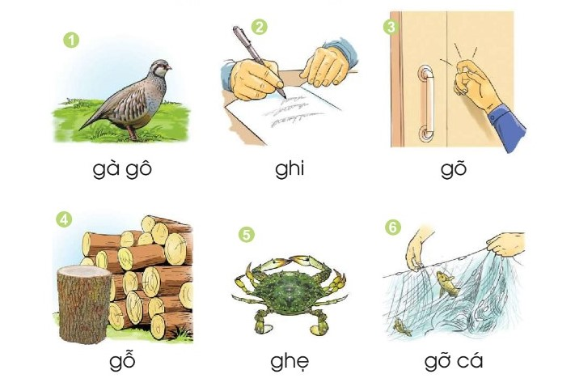
2. Nèi g víi tiÕng cã g .
Nèi gh víi tiÕng cã gh
Notes:
Sau khi xuất hiện hiệu ứng chú thích tranh, giáo viên nhấn vào từng tiếng để học sinh đọc to tiếng có âm g và tiếng có âm h. Muốn đọc lại tiếng nào nhấn vào tiếng đó

Slide 9
2. Nèi g víi tiÕng cã g .
Nèi gh víi tiÕng cã gh
1
2
gµ g«
g
ghi
3
4
gâ
gç
gh
5
6
ghÑ
M:
gì c¸
Notes:
Sau khi xuất hiện hiệu ứng chú thích tranh, giáo viên nhấn vào từng tiếng để học sinh đọc to tiếng có âm g và tiếng có âm h. Muốn đọc lại tiếng nào nhấn vào tiếng đó

Slide 10
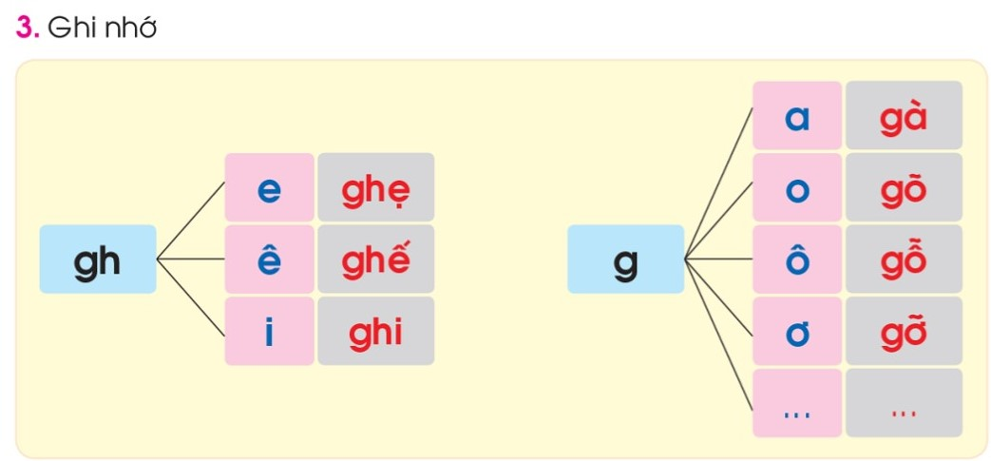

Slide 11


Nghỉ giữa giờ

Slide 12
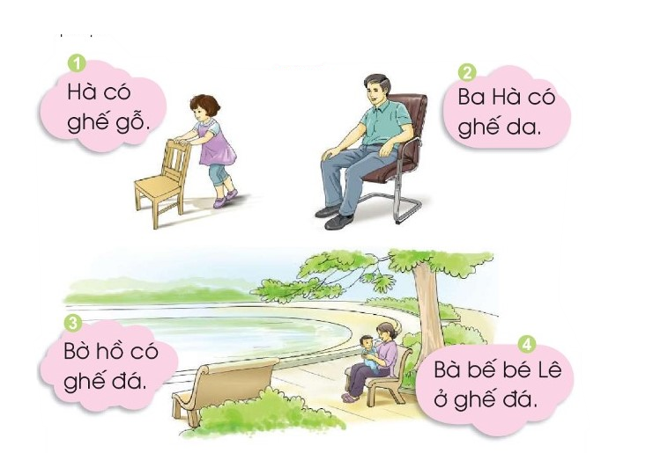
4. TËp ®äc
Ghế

Slide 13
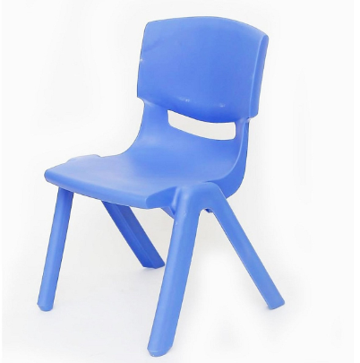
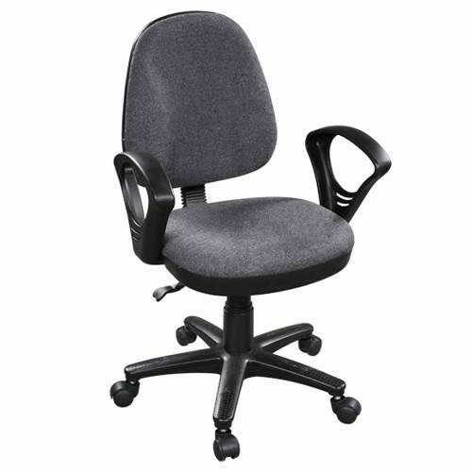
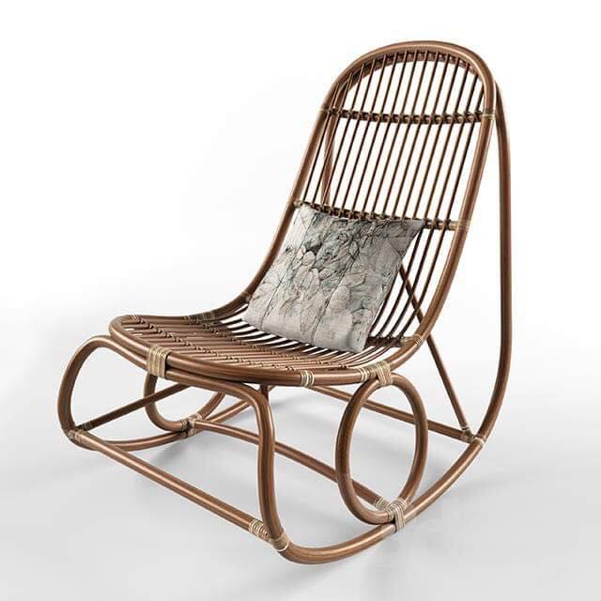

GhÕ nhùa
GhÕ xoay
GhÕ m©y tre
GhÕ sofa

Slide 14
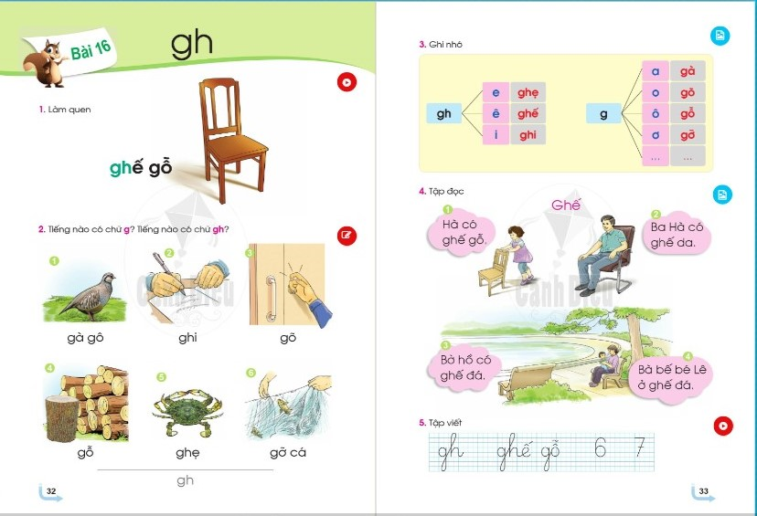

Slide 15
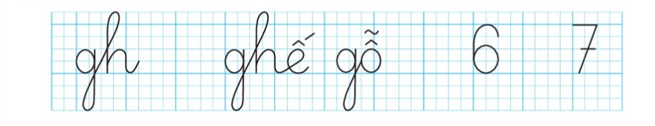
5. TËp viÕt

Slide 16


Slide 17
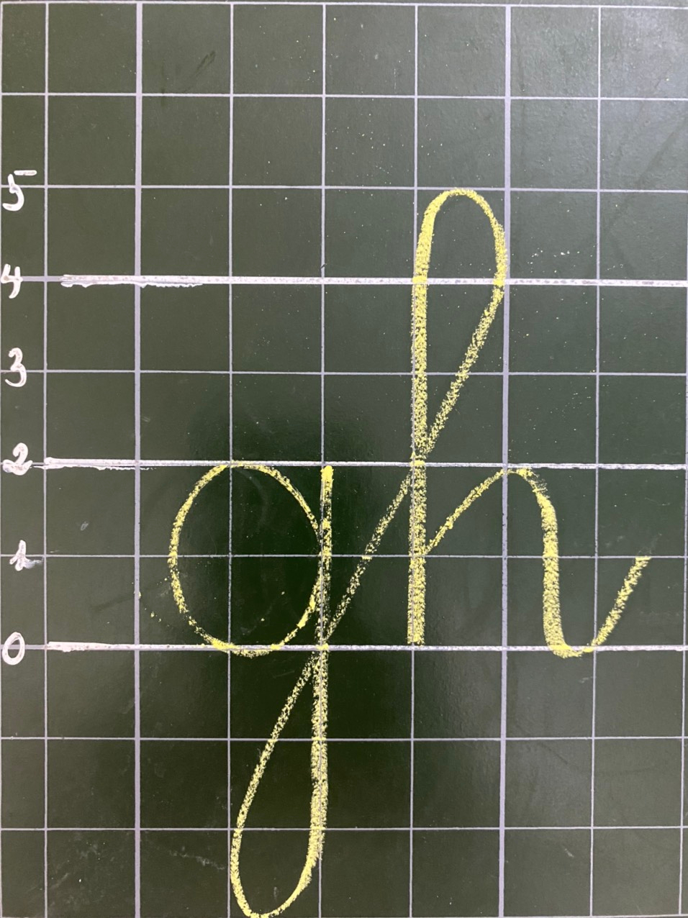

Slide 18
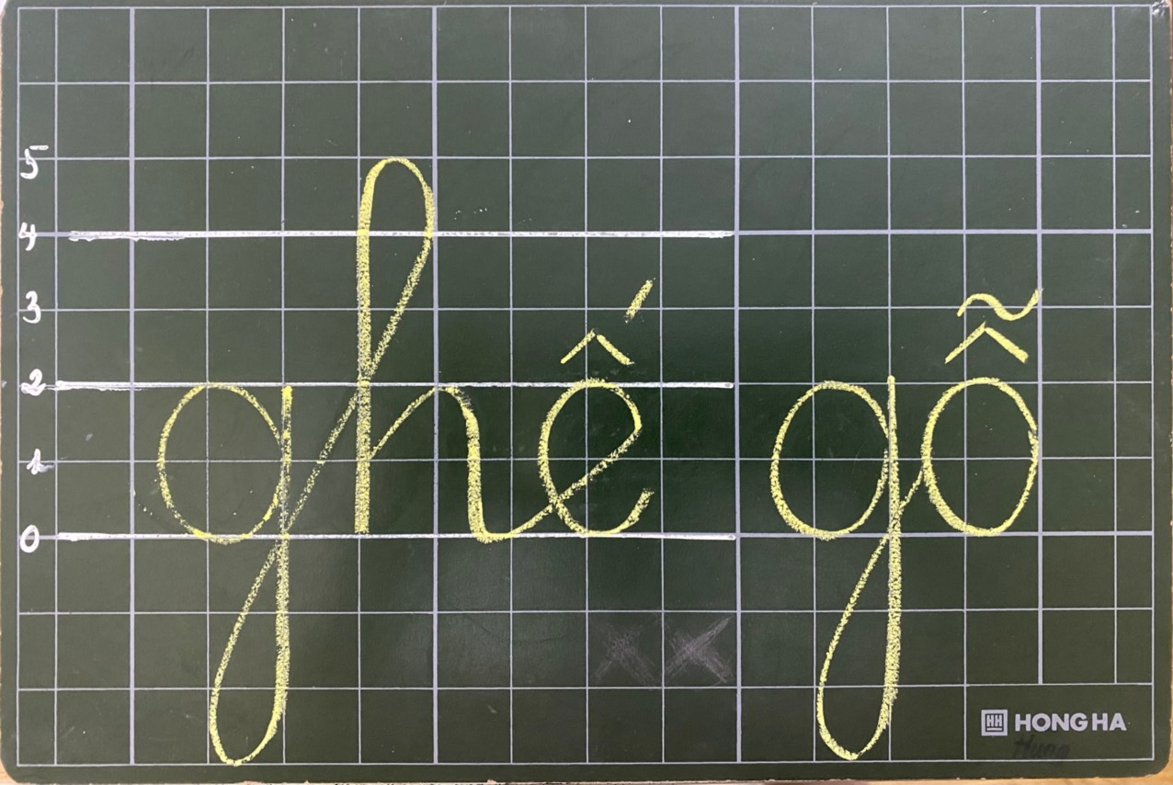

Slide 19

Chào tạm biệt và hẹn gặp lại các con

